Slide 1
Uma Avaliação de dois Sistemas de Contagem de Pessoas com Câmera Zenital
Suellen Silva de Almeida
Victor Hugo Cunha de Melo
David Menotti

Slide 2
Introdução
Detecção, rastreamento e contagem de pessoas é útil para diversas aplicações comerciais, como monitoramento de espaços públicos, estádios de futebol, ou estações de ônibus.
O objetivo desse trabalho é implementar um sistema com essas características.

Slide 3
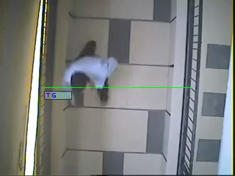
Introdução
Posicionamento da câmera: zenital
Primeiro Artigo: “K-means based segmentation for real-time zenithal people counting”
Segundo Artigo: “Real-time people counting using multiple lines”
Base de dados:
Vídeos dos autores
Vídeo encontrado no YouTube

Slide 4
Artigo 1: Arquitetura do Sistema

Slide 5
Artigo 1: Remoção e Segmentação

Slide 6
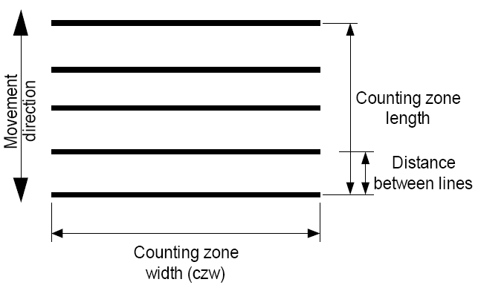
Artigo 2: Arquitetura do Sistema
A ideia principal é definir uma área de interesse na imagem e estabelecer linhas virtuais.

Slide 7
Artigo 2: Arquitetura do Sistema
Passos do algoritmo
Detecção de movimento nas imagens e extração das pessoas
Realizado através da diferença entre dois frames consecutivos.
Contagem parcial através das linhas virtuais
Cada linha possui uma função l
Quando uma pessoa passa pela linha, os pixels são acumulados nessa função l
O contador é incrementado para cada linha se o intervalo tem tamanho suficiente para representa uma pessoa

Slide 8
Artigo 2: Arquitetura do Sistema
Contagem parcial através das linhas virtuais
Para saber se a pessoa está entrando ou saído da imagem, é utilizado o algoritmo de Lucas-Kanade, que calcula o fluxo óptico
Um timer é necessário para “limpar” as linhas criadas por uma pessoa
Análise das linhas para contagem final
O artigo não explica direito como essa análise é realizada

Slide 9
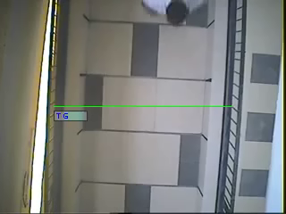
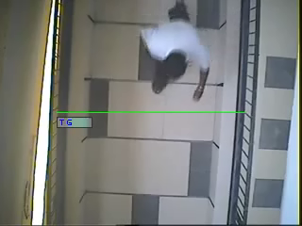
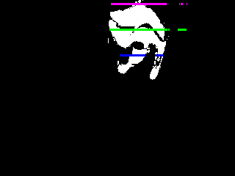
Artigo 2

Slide 10
Resultados e Análise
Para avaliar os métodos, calculamos as métricas mais utilizadas em problemas de Reconhecimento de Padrões: precisão, recall e F-score (média ponderada da precisão e recall).
Os termos verdadeiro positivo (TP), verdadeiro negativo (TN), falso positivo (FP) e falso negativo (FN) são utilizados para comparar a classificação de um item (de acordo com um algoritmo) com a real classificação desse item.

Slide 11
Resultados e Análise
Artigo 1
 | Verdade Escritorio | Método Escritorio | Verdade Terminal | Método Terminal
Pessoas | 6 | 7 | 6 | 5
TP | 6 | 7 | 6 | 5
FP + FN | 0+0 | 1+0 | 0+0 | 0+1
Precisão | 1.00 | 0.87 | 1.00 | 1.00
Recall | 1.00 | 1.00 | 1.00 | 0.83
F-score | 1.00 | 0.93 | 1.00 | 0.90

Slide 12
Resultados e Análise
A precisão não foi tão boa devido aos seguintes motivos:
ajuste de parâmetros;
ruídos nas imagens;

Slide 13
Resultados e Análise
Como o Artigo 2 não tinha informações necessário para implementar o último passo, apresentaremos os resultados apresentados no próprio artigo.
 | Verdade 1 | Teste 1 | Verdade 2 | Teste 2
Entrada+Saída | 127+128 | 116+117 | 232+241 | 225+233
TP | 255 | 231 | 473 | 445
FP+FN | 0+0 | 24+2 | 0+0 | 28+13
Precisão | 1.00 | 0.99 | 1.00 | 0.97
Recall | 1.00 | 0.91 | 1.00 | 0.94
F-score | 1.00 | 0.95 | 1.00 | 0.96

Slide 14
Resultados e Análise
Comparação entre os dois algoritmos
 | Verdade | Artigo 1 | Artigo 2
Entrada+Saída | 11+10 | 10+10 | 11+9
TP | 21 | 20 | 19
FP+FN | 0+0 | 0+1 | 1+2
Precisão | 1.00 | 1.00 | 0.95
Recall | 1.00 | 0.95 | 0.90
F-score | 1.00 | 0.97 | 0.92

Slide 15
Conclusão
Artigo 1
O resultado obtido não foi tão preciso quanto ao artigo original devido ao problema para se determinar os parâmetros da aplicação e os ruídos não removidos dos frames.
Artigo 2
Precisamos criar uma forma de implementar o último passo do algoritmo. Os resultados apresentados pelo autor são piores que os resultados encontrados no Artigo 1.

Slide 16
Trabalhos Futuros
Artigo 1:
Substituir a segmentação via k-means por um algoritmo de labeling que poderá melhorar o desempenho;
Ajustar os parâmetros (Dmin automático);
Remover ruídos das imagens;
Artigo 2:
Implementar o último passo;
Estudar outros métodos de rastreamento, como Filtro de Partículas e Colônia de Formigas

Slide 17
Perguntas
???

